Slide 1

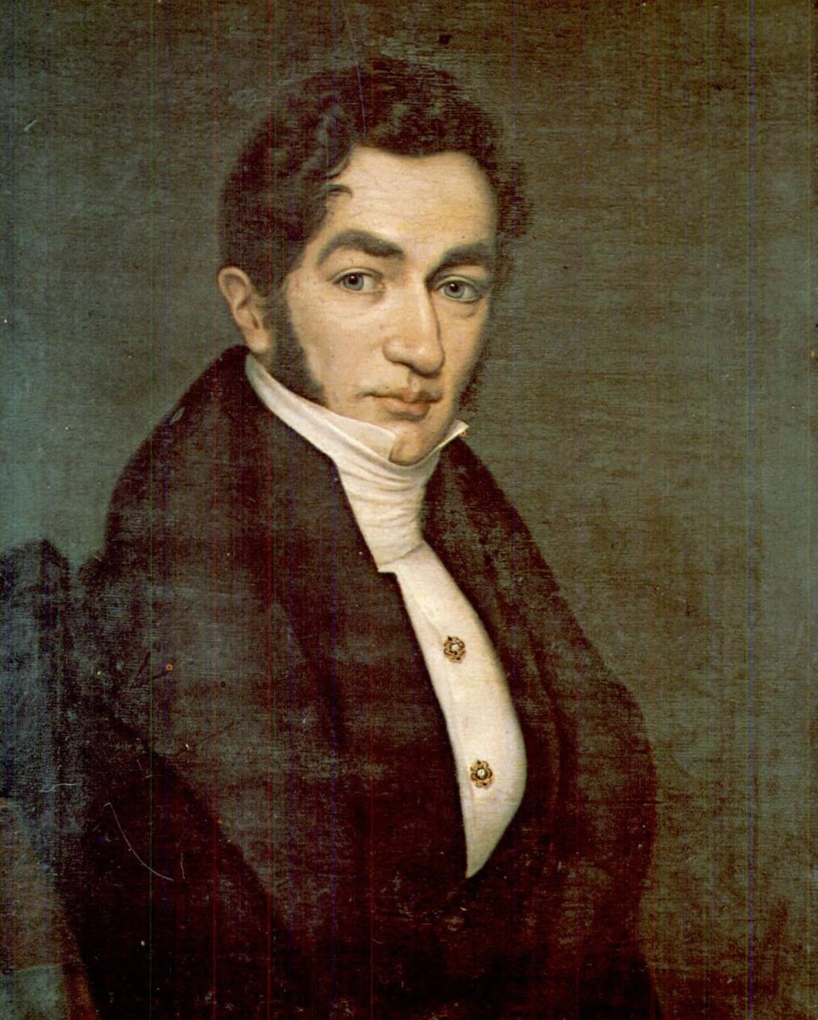
CLASE N°3:
“Cambios económicos, culturales y crisis política de la República Conservadora en Chile”
Objetivos de la clase:
  Comprender y analizar los cambios generados en el gobierno Conservador (1831-1861) en el aspecto económico, cultural y político en Chile.
  Analizar fuentes primarias y secundarias en la guía

Slide 2
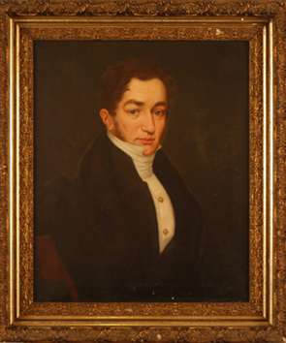
Historia, Geografía y Ciencias Sociales
EL FORTALECIMIENTO DE LA ECONOMÍA
Un mayor orden político dentro de este período conllevó a una mayor consolidación de las finanzas públicas y la economía en Chile. Como figura clave en este rol, está el ministro de Hacienda Manuel Rengifo, apodado el mago de las finanzas, ocupando esta cartera (1830-1835) y en (1841-1844).
MANUEL RENGIFO: MINISTRO DE HACIENDA APODADO “EL MAGO DE LAS FINANZAS”

Slide 3
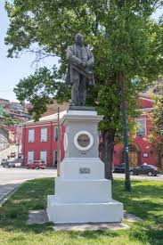
Historia, geografía y ciencias sociales
Con el objetivo de ordenar las finanzas públicas y reducir el gasto, Rengifo impulsó un conjunto de medidas orientadas a mejorar la recaudación, estimular la actividad económica y fortalecer el rol del Estado.
· Reforma tributaria y aduanera: reemplazó impuestos heredados del período colonial por un sistema de recaudación más eficiente; vinculó la tributación de las propiedades agrarias con su producción y ajustó disposiciones aduaneras para proteger la producción nacional, incluyendo la reducción de derechos sobre exportaciones.
·Impulso a la inmigración y a la inversión: facilitó la llegada de extranjeros que emprendieran en el país; un ejemplo fue Guillermo Wheelwright, quien en 1835 introdujo la navegación a vapor en Chile.
ESTATUA DE GUILLERMO WHEELWRIGHT EN VALPARAÍSO

Slide 4
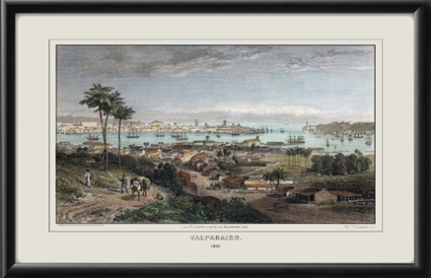
Historia, geografía y ciencias sociales
Crecimiento “hacia afuera” (modelo exportador): Chile, al igual que otros países latinoamericanos, apostó por exportar materias primas. Un caso relevante fue la exportación de trigo hacia las zonas de minería aurífera en California y Australia a mediados del siglo XIX. La apertura comercial, además, favoreció la entrada de manufacturas y maquinaria, lo que apoyó lentamente la industrialización
Puerto de Valparaíso 1840

Slide 5
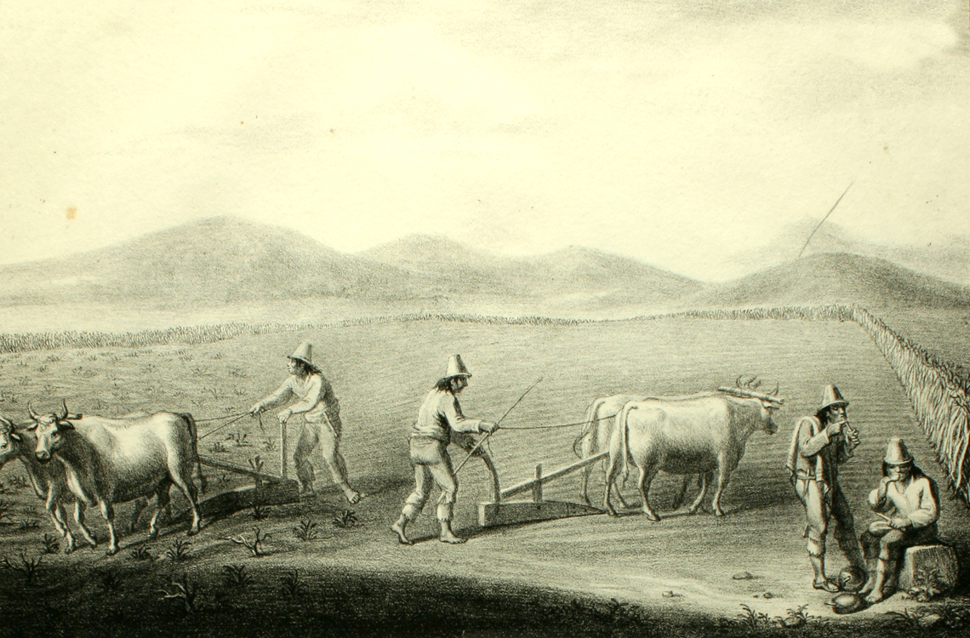
Historia, geografía y ciencias sociales
Agricultura, minería y transportes
En el ámbito agrícola, se expandió la exportación de productos ganaderos y, especialmente, de trigo hacia Australia y California. La demanda creció debido a la “fiebre del oro”, que atrajo población y elevó la necesidad de abastecimiento alimentario; Chile respondió con rapidez a ese mercado.
Este impulso se apoyó en la incorporación de nuevas tierras, obras de riego (canales, pequeños tranques) y mejoras tecnológicas en las faenas agrícolas, como:
·arados de acero;
·sembradoras y trilladoras movidas por caballos;
·molinos movidos por vapor.

Slide 6
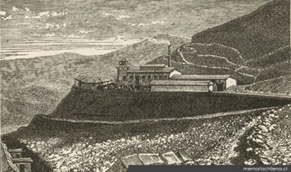
Historia, geografía y ciencias sociales
La minería en el Norte Chico desempeñó un papel crucial en la economía, inicialmente con el cobre y luego con la plata. José Tomás Urmeneta fue clave en la explotación del cobre, desarrollando la mina Tamaya y mejorando la infraestructura con una fundición en Tongoy y un ferrocarril. La plata, por su parte, cobró relevancia con el descubrimiento del yacimiento de Chañarcillo por Juan Godoy, lo que atrajo inversiones y trabajadores, impulsando un período de intenso crecimiento económico.
Mineral de plata de Chañarcillo

Slide 7
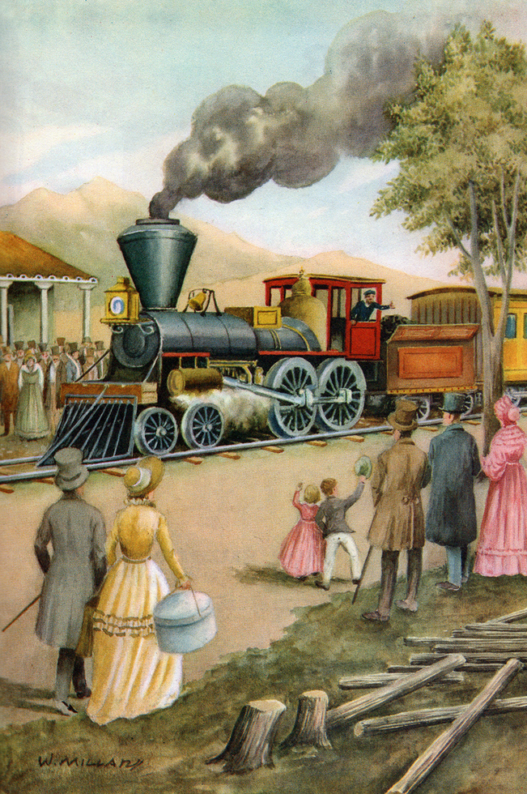
Historia, geografía y ciencias sociales
Durante los gobiernos de Bulnes y Montt en Chile, se modernizó el transporte mediante la introducción de ferrocarriles y navegación a vapor. Se construyó el primer ferrocarril entre Copiapó y Caldera y se estableció una línea entre Santiago y Valparaíso, impulsada por Henry Meiggs. En cuanto al comercio, el aumento en la producción minera y agrícola fomentó el intercambio comercial y la importación de bienes desde Europa y Estados Unidos. Paralelamente, surgieron instituciones financieras que apoyaron estas actividades económicas, destacando la creación de la Caja de Crédito Hipotecario durante el gobierno de Montt.
Ferrocarril de Copiapó a Caldera

Slide 8

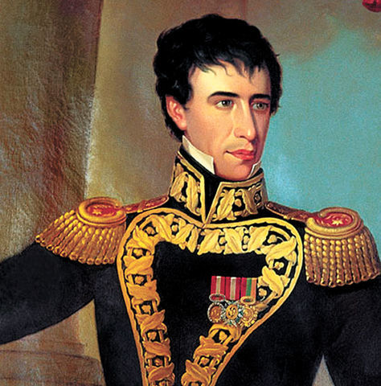
Historia, Geografía y Ciencias Sociales
Conflictos territoriales y expansión: La Guerra contra la Confederación Perú Boliviana y la Ocupación de Magallanes
Chile enfrentó tensiones regionales con la Confederación Perú-Boliviana liderada por el general Andrés de Santa Cruz, quien unificó Perú y Bolivia, asumiendo el título de Protector de la Confederación. El gobierno chileno, bajo la dirección de Diego Portales, veía con preocupación este nuevo equilibrio de poder, aunque no lo consideraba una amenaza directa inmediata. Las causas del conflicto incluían rivalidades comerciales y arancelarias, deudas económicas no resueltas, y competencia portuaria, especialmente con el puerto del Callao en desmedro de Valparaíso. La situación se intensificó cuando Ramón Freire, instigado por Perú, fue capturado en Valparaíso con la intención de levantarse contra el gobierno chileno, lo que llevó a Portales a enviar la escuadra chilena para tomar represalias en el Callao.
Andrés de Santa Cruz

Slide 9
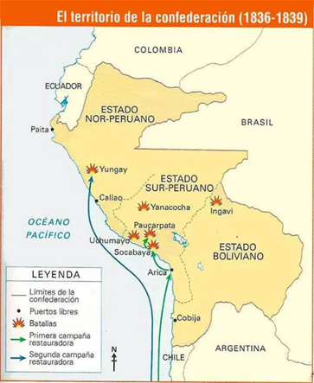
Historia, Geografía y Ciencias Sociales
Desarrollo de la guerra
· Primera expedición: estuvo a cargo de Manuel Blanco Encalada. Ocurrió en un contexto marcado por el asesinato de Portales. La campaña fracasó y se firmó el tratado de Paucarpata, que implicó la capitulación.
· Segunda expedición: con mayor número de tropas, fue dirigida por Manuel Bulnes. Aprovechando divisiones internas en el Perú, se tomó Lima y el conflicto culminó en la batalla de Yungay (20 de enero de 1839).
Una segunda expedición, de mayor número, a cargo de Manuel Bulnes y aprovechándose de las divisiones de caudillos locales, toma la ciudad de Lima y se enfrenta en la batalla de Yungay, el 20 de enero de 1839.
Resultado. La victoria chilena provocó la derrota y la disolución de la Confederación. No implicó anexión territorial, pero fortaleció un sentimiento patriótico en Chile.

Slide 10
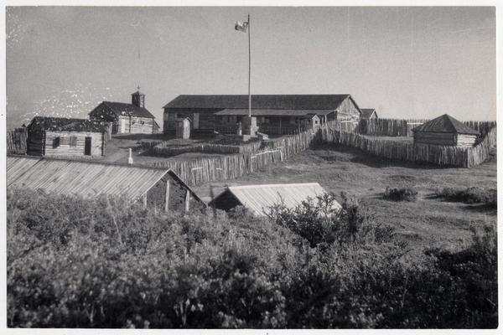
Historia, Geografía y Ciencias Sociales
Durante el gobierno de Manuel Bulnes, Chile buscó expandirse hacia el sur para asegurar áreas estratégicas como la Patagonia, el Estrecho de Magallanes y Tierra del Fuego. En este contexto, el capitán Juan Williams tomó posesión del territorio y fundó el Fuerte Bulnes, que posteriormente daría lugar a la ciudad de Punta Arenas.
Fuerte Bulnes

Slide 11
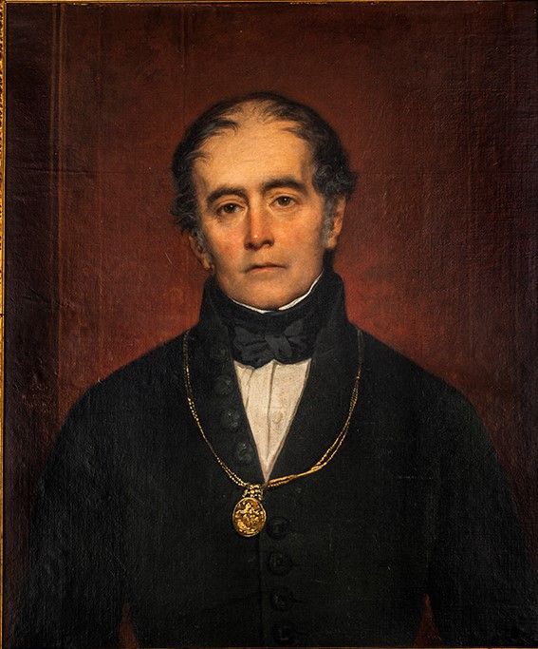
Historia, Geografía y Ciencias Sociales
Desarrollo Cultural en la República Conservadora
Durante este período, el desarrollo cultural estuvo marcado por la orientación europea y un cierto desprecio hacia la herencia colonial, mientras que la educación se promovió como una herramienta clave para la modernización del país. En los gobiernos conservadores, se integraron intelectuales extranjeros que contribuyeron significativamente en educación, ciencias y cultura. Entre ellos, José Joaquín de Mora, autor de la Constitución de 1828; Claudio Gay, naturalista que estudió y cartografió Chile; Ignacio Domeyko y Rodulfo Amando Philippi, destacados en el ámbito científico; y Andrés Bello, figura influyente en educación, literatura y derecho.
Andrés Bello

Slide 12
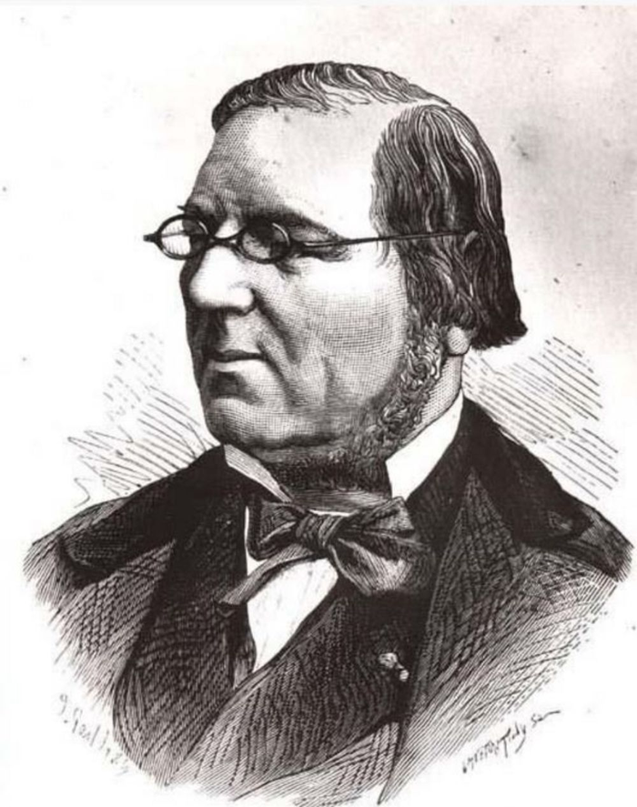
Historia, Geografía y Ciencias Sociales
El texto destaca el trabajo de Claudio Gay, un naturalista contratado por el gobierno de Prieto para estudiar la naturaleza de Chile, culminando en su obra "Historia Física y Política de Chile" en 30 tomos. También se menciona a Andrés Bello, un influyente intelectual venezolano que contribuyó significativamente en Chile en áreas como la lengua, derecho y educación superior. En literatura y artes, se menciona la renovación cultural impulsada por figuras como José Victorino Lastarria, Eusebio Lillo, y José Joaquín Vallejo, junto con los pintores Raimundo Monvoisin y Juan Mauricio Rugendas, quienes reflejaron la sociedad chilena de su época a través de sus obras.
Claudio Gay

Slide 13
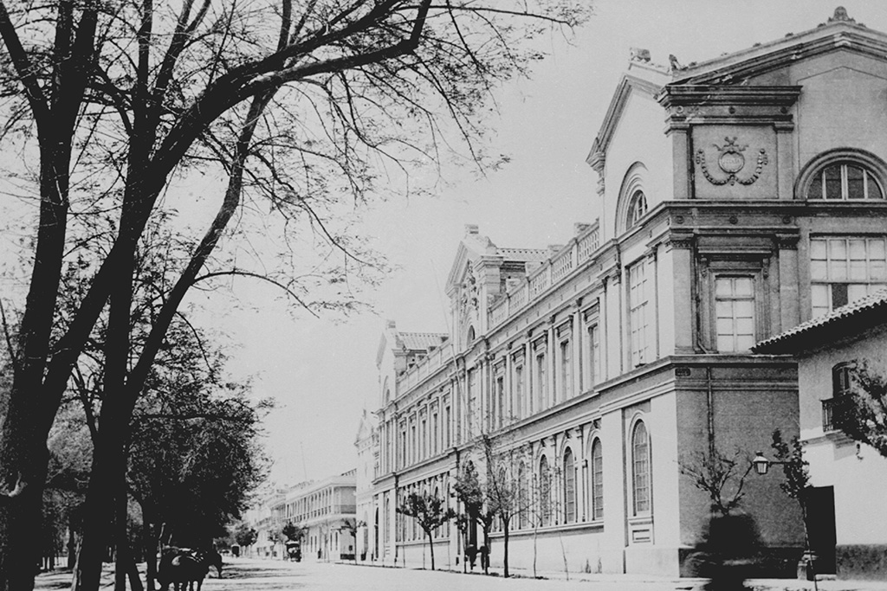
Historia, Geografía y Ciencias Sociales
Durante los gobiernos de Bulnes y Montt, la educación se consideró una prioridad, lo que llevó a importantes reformas en el sistema educativo. Se expandió la educación primaria con el aumento de escuelas para mejorar la alfabetización y la escolarización. Además, se crearon la Escuela Normal de Preceptores, que incluía una versión para mujeres, para la formación de docentes, y liceos que ofrecieron educación secundaria en todo el país. También se impulsó la educación práctica mediante la Escuela de Artes y Oficios y la Escuela de Agricultura. La fundación de la Universidad de Chile en 1843, con Andrés Bello como su primer rector, fue una de las medidas más significativas de este período.
Universidad de Chile en el siglo XIX

Slide 14
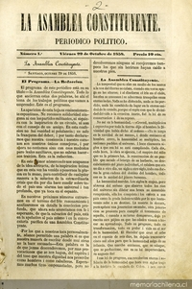
Historia, Geografía y Ciencias Sociales
Rearticulación política del Eje Liberal, coyuntura de la República Conservadora (Cuestión del Sacristán).
Desde la década de 1840, una oposición liberal comenzó a reorganizarse en Chile, desafiando el autoritarismo de los gobiernos conservadores. Este movimiento se vio reflejado en la aparición de figuras como Francisco Bilbao y en la formación de asociaciones como la Sociedad Literaria y la Sociedad de la Igualdad, que promovieron el debate político y cultural. A pesar de la represión, la oposición creció, llevando a revueltas como las Revoluciones de 1851 y 1859. La Cuestión del Sacristán, un conflicto entre el poder eclesiástico y civil, provocó una fractura en el Partido Conservador, al cuestionarse la autoridad del Estado sobre la Iglesia. Este evento subrayó la creciente tensión política y social en el país.
Periódico de la Fusión Liberal-Conservadora

Slide 15
¡Muchas gracias por su atención!

